Slide 1


Projet Voldemort
NFE 204 : Bases de données avancées
Une alternative Open Source au système de stockage interne d’Amazon : Dynamo
Présentation : Raphaël BLONDEAU 21 Janvier 2014

Slide 2

Contenu
NFE 204 : Bases de données avancées
Présentation : Raphaël BLONDEAU 21 Janvier 2014
Introduction
Le NoSQL
Les propositions
Les Origines de Voldemort
Le projet Voldemort
Mise en œuvre
Conclusion
Questions / Réponses
Notes:
Je commence par une introduire le contexte
Je conclurais sur quelques remarques Questions réponses

Slide 3

PLAN
Introduction
NoSQL
Propositions
Origines
Proj. Voldemort
Mise en œuvre
Conclusion
Q / R
NFE 204 : Bases de données avancées
Présentation : Raphaël BLONDEAU 21 Janvier 2014
Introduction
Les besoins
De très grands volumes de données,
De très nombreux utilisateurs,
Système distribué (de nombreux serveurs à travers le monde),
Un Modèle (SGBD Relationnel inadapté).
La Réponse : Définir un système adapté
Simple,
Robuste,
Distribué,
Tolérant aux fautes,
Passant à l’échelle.
Notes:
Le contexte :
Travaux Existant
Périmètre, environnement

Slide 4

PLAN
Introduction
NoSQL
Propositions
Origines
Proj. Voldemort
Mise en œuvre
Conclusion
Q / R
NFE 204 : Bases de données avancées
Présentation : Raphaël BLONDEAU 21 Janvier 2014
Le No SQL
Principes
Haute disponibilité,
Forte volumétrie,
Partitionnement des données,
Abandon du principe ACID*,
Consistance à terme,
Peu ou pas de structure, ni de langage de requête.
Modèles
Clé-Valeur,
Orienté colonne,
Document,
Orienté Graphe.
Notes:
(Atomicité, Consistance, Isolation, Durabilité)

Slide 5





















PLAN
Introduction
NoSQL
Propositions
Origines
Proj. Voldemort
Mise en œuvre
Conclusion
Q / R
NFE 204 : Bases de données avancées
Présentation : Raphaël BLONDEAU 21 Janvier 2014
Les propositions
Clé:Valeur
SimleDB / DYNAMO (AMAZON),
RIAK (Mozilla),
Voldemort (LinkedIn),
REDIS (The Guardian, GitHub, Stackoverflow, Craiglist…),
TOKYO Cabinet,
MEMCACHED (Live Journal),
FOUNDATIONDB.
Document
MongoDB (SAP, Canal+, eBay, MTV, Source Forge…),
CouchDB (Apache Foundation),
CouchBase (Amadeus, AOL, CISCO, ZYNGA…),
HypexDex,
RethinkDB.
Colonne
BigTable (GOOGLE)
Cassandra (Facebook, DIGG),
Hadoop/Hbase (Facebook),
Hypertable,
Accumulo (NSA).
Graphe
Neo4J (VIADEO, CISCO, ADOBE, Lufthansa…),
Allegro,
Virtuoso,
Infogrid.

Slide 6

Les Origines de Voldemort
PLAN
Introduction
NoSQL
Propositions
Origines
Proj. Voldemort
Mise en œuvre
Conclusion
Q / R
NFE 204 : Bases de données avancées
Présentation : Raphaël BLONDEAU 21 Janvier 2014
Un Sponsor :
Des besoins
Applicatifs : statistiques du réseau, consultation de profil, contacts potentiels…,
Certaines données traitées en batch,
Augmentation quantité de données (scalabilité horizontale),
Partitionnement des données,
Haute disponibilité et longévité,
Performant et robuste,
Une API simple aux performances prévisibles.
Notes:
Scalabilité : prendre en charge plus de données en ajoutant plus de machines
Partitionnement des données : de façon transparente pour les applications
Haute disponibilité et longévité : réplication et persistance
Performant et robuste : La latence est critique, pas de point faible

Slide 7
Les Origines de Voldemort
PLAN
Introduction
NoSQL
Propositions
Origines
Proj. Voldemort
Mise en œuvre
Conclusion
Q / R
NFE 204 : Bases de données avancées
Présentation : Raphaël BLONDEAU 21 Janvier 2014
AMAZON SimpleDB ➔ DYNAMO
Un Modèle Clé-Valeur,
Un système à haute disponibilité et passant à l’échelle,
Un réseau de nœuds,
Réplication des données,
Consistant à terme,
Aisé à mettre en œuvre.
Une solution libre ➔ Le projet VOLDEMORT
Données versionnées,
Supports de données variés (Java BDB, mysql, inmemory, readonly).

Slide 8
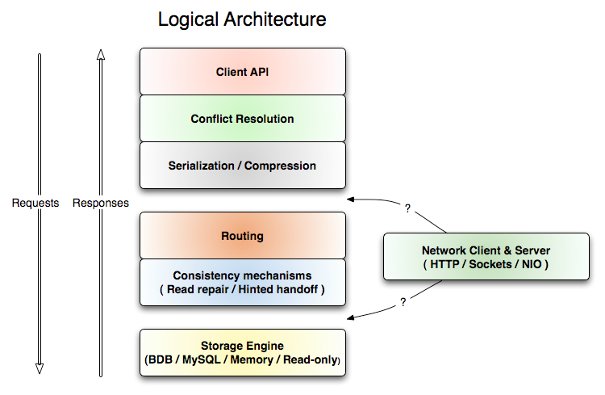
PLAN
Introduction
NoSQL
Propositions
Origines
Proj. Voldemort
Mise en œuvre
Conclusion
Q / R
NFE 204 : Bases de données avancées
Présentation : Raphaël BLONDEAU 21 Janvier 2014
Le Projet Voldemort
Principes
Architecture en couches,
Interface unique,
4 opérations,
Put, get, getall, delete,
Données organisées en stores,
Unicité des clés dans les stores,
Facile à tester,
Une API JAVA riche,
Gestion des versions, rebalancing…

Slide 9
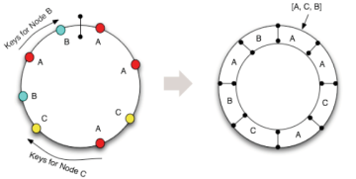
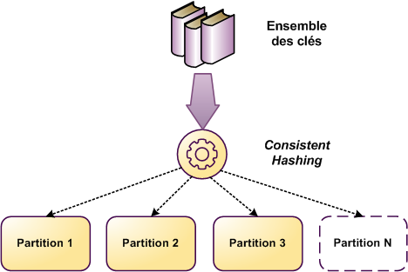
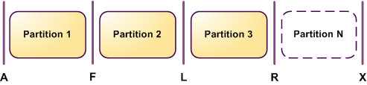
PLAN
Introduction
NoSQL
Propositions
Origines
Proj. Voldemort
Mise en œuvre
Conclusion
Q / R
NFE 204 : Bases de données avancées
Présentation : Raphaël BLONDEAU 21 Janvier 2014
Le Projet Voldemort
La distribution : Consistent Hashing
Anneau représentant les clés,
Division de l’anneau en partitions,
Une clé appartient à une partition,
Assigner des partitions à des nœuds,
Un nœud gère plusieurs partitions.
Notes:
Le consistent hashing permet de répartir des données en assurant un maximum de résilience. On retrouve son utilisation dans des solutions de cache type memcached, des caches de ressources Web ou également des stockages distribués type Dynamo.

Slide 10
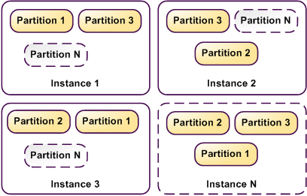
PLAN
Introduction
NoSQL
Propositions
Origines
Proj. Voldemort
Mise en œuvre
Conclusion
Q / R
NFE 204 : Bases de données avancées
Présentation : Raphaël BLONDEAU 21 Janvier 2014
Le Projet Voldemort
La consistance à terme
Réseau de (N) nœuds,
Facteur de réplication ajustable (W),
Réplicas placés sur W-1 autres nœuds,
Si W=3 une clé de P est écrite dans P-1, P et P+1,
Ecriture valide si (W) réplications,
Facteur de lecture ajustable (R),
Lecture consistante si lue sur (R) nœuds,
Modèle considéré comme consistant si
W+R>N,
Alors une lecture après une écriture retourne la dernière valeur écrite.
Notes:
Le consistent hashing permet donc de répartir des données en assurant un maximum de résilience. On retrouve son utilisation dans des solutions de cache type memcached, des caches de ressources Web ou également des stockages distribués type Dynamo.
les éventuelles divergences (et réconciliation) entre données sont gérées à la lecture (mode « Read-Repair »)
Réplicas = partition suivante sur nœud différent

Slide 11
PLAN
Introduction
NoSQL
Propositions
Origines
Proj. Voldemort
Mise en œuvre
Conclusion
Q / R
NFE 204 : Bases de données avancées
Présentation : Raphaël BLONDEAU 21 Janvier 2014
Le Projet Voldemort
Le versioning Vector Clocks
Plusieurs versions de valeurs peuvent exister,
Affecte une version à chaque couple clé/valeur,
Permet de déterminer l’ordre des écritures concurrentes,
Sauvegarde toutes les versions conflictuelles à l’écriture,
Résolution des conflits à la lecture par le client,
Read Repair,
Identifie les versions incohérentes à la lecture,
Pour répondre à la question:
Donnée écrite sur 3 nœuds, 1 nœud échoue et revient.
Quel nœud dispose de la bonne valeur ?

Slide 12
PLAN
Introduction
NoSQL
Propositions
Origines
Proj. Voldemort
Mise en œuvre
Conclusion
Q / R
NFE 204 : Bases de données avancées
Présentation : Raphaël BLONDEAU 21 Janvier 2014
Le Projet Voldemort
Configuration
Identification des nœuds Serveur
Fichiers : server.properties
# The ID of this particular cluster node
node.id=2
max.threads=100
enable.repair=false
#### DB options ####
# BDB
bdb.cache.size=100MB
# The ID of this particular cluster node
node.id=1
max.threads=100
enable.repair=false
#### DB options ####
# BDB
bdb.cache.size=100MB
# The ID of this particular cluster node
node.id=0
max.threads=100
enable.repair=false
#### DB options ####
# BDB
bdb.cache.size=100MB

Slide 13
PLAN
Introduction
NoSQL
Propositions
Origines
Proj. Voldemort
Mise en œuvre
Conclusion
Q / R
NFE 204 : Bases de données avancées
Présentation : Raphaël BLONDEAU 21 Janvier 2014
Le Projet Voldemort
Configuration
Identification des Nœuds Serveur
Fichiers : server.properties
Définition du cluster
Fichiers : cluster.xml
<cluster>
<name>mycluster</name>
<server>
<id>0</id>
<host>localhost</host>
<http-port>8081</http-port>
<socket-port>6666</socket-port>
<admin-port>6667</admin-port>
<partitions>0, 1</partitions>
</server>
<server>
<id>1</id>
<host>localhost</host>
<http-port>8082</http-port>
<socket-port>6668</socket-port>
<admin-port>6669</admin-port>
<partitions>2, 3</partitions>
</server>
<server>
<id>2</id>
<host>localhost</host>
<http-port>8083</http-port>
<socket-port>6670</socket-port>
<admin-port>6671</admin-port>
<partitions>4, 5</partitions>
</server>
</cluster>

Slide 14
PLAN
Introduction
NoSQL
Propositions
Origines
Proj. Voldemort
Mise en œuvre
Conclusion
Q / R
NFE 204 : Bases de données avancées
Présentation : Raphaël BLONDEAU 21 Janvier 2014
Le Projet Voldemort
Configuration
Identification des Nœuds Serveur
Fichiers : server.properties
Définition du cluster
Fichiers : cluster.xml
Datastore
Fichiers : stores.xml
<stores>
<!-- Note that "test" store requires 2 reads and 2 writes,
so to use this store you must have both nodes started and running -->
<store>
<name>test</name>
<persistence>bdb</persistence>
<routing>client</routing>
<replication-factor>3</replication-factor>
<required-reads>2</required-reads>
<required-writes>2</required-writes>
<key-serializer>
<type>string</type>
</key-serializer>
<value-serializer>
<type>string</type>
</value-serializer>
</store>
</stores>

Slide 15
PLAN
Introduction
NoSQL
Propositions
Origines
Proj. Voldemort
Mise en œuvre
Conclusion
Q / R
NFE 204 : Bases de données avancées
Présentation : Raphaël BLONDEAU 21 Janvier 2014
Mise en œuvre
Scénario et constatations
Lancement de 3 serveurs formant le cluster et d’un client,
Recherche clé « macle » ➔ « NULL »,
Insertion clé « macle » et affichage preflist,
Insertion autre clé, puis réinsertion même clé avec valeur différente ➔ constater les versions,
Extinction d’un nœud et constatation sur get et sur put,
Extinction d’un second nœud et constatation sur get,
Suppression données nœud 3 et relance nœud 2,
Constatations sur get et put,
Relance nœud 3 et « restore », constatation get et put.

Slide 16





PLAN
Introduction
NoSQL
Propositions
Origines
Proj. Voldemort
Mise en œuvre
Conclusion
Q / R
NFE 204 : Bases de données avancées
Présentation : Raphaël BLONDEAU 21 Janvier 2014
Conclusion
Simple, Robuste, Performant, API Java riche,
Utilisations de LinkedIn : data products, page view tracking, security, communication system, news, sharing …
Utilisation par d’autres entreprises : Gilt Group, EHarmony, Nokia, Jive Software, WealthFront, ...

Slide 17
PLAN
Introduction
NoSQL
Propositions
Origines
Proj. Voldemort
Mise en œuvre
Conclusion
Q / R
NFE 204 : Bases de données avancées
Présentation : Raphaël BLONDEAU 21 Janvier 2014
Merci
Questions / Réponses
Références principales
http://blog.linkedin.com/2009/04/01/project-voldemort-part-ii-how-it-works/s
Amazon article sur Dynamo : http://s3.amazonaws.com/AllThingsDistributed/sosp/amazon-dynamo-sosp2007.pdf
http://www.project-voldemort.com/
http://www.allthingsdistributed.com/2007/12/eventually_consistent.html
http://blog.xebia.fr/2010/04/21/nosql-europe-tour-dhorizon-des-bases-de-donnees-nosql/
Panorama des bases de données NoSQL - http://blog.inovia-conseil.fr/?p=117
http://blog.octo.com/amazon-simpledb-le-harry-potter-de-voldemort/
Notes:
Je vous remercie de l’écoute bienveillante que vous m’avez accordée et reste a votre disposition pour répondre à vos questions

Slide 18
NFE 204 : Bases de données avancées
Présentation : Raphaël BLONDEAU 21 Janvier 2014
Projet VOLDEMORT

